Slide 1




花蓮縣114學年度 基本學習能力檢核 說明會議
115年5月19日
明恥國小

Slide 2


花蓮縣114學年度基本學習能力檢核
說明會內容
花蓮縣 114學年度
建置國民中小學教育長期資料庫學生基本學習能力施測說明

Slide 3


流程
施測、試務工作重點說明
Q&A

Slide 4

測驗目的
辦理全縣國中小學生學習能力檢核，提供教師相關數據，進行學習診斷、差異化教學，並落實學習扶助及教學輔導參考。
分析不同背景變項學生於國語、數學、英語表現的差異情形，提供適性教學參考。
建立本縣國民教育長期資料庫，俾利進行教育長期性之基礎研究，作為擬定教育政策之參考，以提升教學效能及學習成效。

Slide 5

學生個人特質量表線上施測目的
學生個人特質量表線上施測，瞭解學生個人動機、學習態度以及學習方法等個人特質。
日期：115年5月7日至6月30日進行線上填報。
填寫時間：40分鐘。
作答方式：電腦線上作答，由學校安排並協助學生至臺中教育大學-學力檢測網頁填寫問卷
：https://saaassessment.ntcu.edu.tw/

Slide 6
重要事項 - 各科測驗說明
有關各科施測資訊、身心障礙學生應考服務及後續相關施測訊息，可參考處務公告【 126353 】

Slide 7
重要日程 - 施測前
日期 | 時間 | 負責人 | 辦理項目 | 備註
5/19(二) | 10:00-12:30 | 課程科 明恥國小 | 各校領取： 1、答案卡 2、監試人員臂章 | 施測 說明會(如答案卡有漏印等問題，請於5月21日下班前向課程教學科反應。)
5/7-6/30 | 各校自行安排 | 各校 | 學生個人特質量表線上問卷填寫 | 填答時間40分鐘
5/27(三) | 中午前 | 試務中心學校 | 專車載運試卷至中心學校 | 參考施測說明P.5及P.11
5/27(三) | 13:30-15:00 | 各校 | 各校至所屬試務中心學校領取試卷 | 參考施測說明P.5及P.11

Slide 8
重要日程 - 施測當日(國小)p.4
每科考試時間40分鐘
時間 | 科目 | 備註
08：30～08：35 | 考試說明 | 請監考老師向同學說明試卷應答資訊
08：35～09：15 | 國語文 | 1-6年級施測
09：15～09：25 | 休 息
09：25～09：30 | 考試說明 | 請監考老師向同學說明試卷應答資訊
09：30～10：10 | 數 學 | 3-6年級施測
10：10～10：20 | 休 息
10：20～10：25 | 考試說明 | 請監考老師向同學說明試卷應答資訊
10：25～11：05 | 閱讀素養 | 5-6年級施測
11：05～11：15 | 休 息
11：15～11：20 | 考試說明 | 請監考老師向同學說明試卷應答資訊
11：20～12：00 | 英語文 (聽力、閱讀) | 5-6年級施測 先聽力(只播放一次)，後閱讀

Slide 9
重要日程 - 施測當日(國中)p.5
國英數考試時間45分鐘、閱讀素養考試時間40分鐘
時間 | 科目 | 備註
08:15～08:20 | 考試說明 | 請監考老師向同學說明試卷應答資訊
08:20～09:00 | 閱 讀 素 養 | 7-8年級施測
09:00～09:10 | 休息
09:10～09:15 | 考試說明 | 請監考老師向同學說明試卷應答資訊
09:15～10:00 | 數學 | 7-8年級施測
10:00～10:10 | 休息
10:10～10:15 | 考試說明 | 請監考老師向同學說明試卷應答資訊
10:15～11:00 | 國語文 | 7-8年級施測
11:00～11:10 | 休 息
11:00～11:15 | 考試說明 | 請監考老師向同學說明試卷應答資訊
11:15～12:00 | 英語文 (聽力、閱讀) | 7-8年級施測 先聽力(只播放一次)，後閱讀

Slide 10
重要日程 - 施測後
日期 | 時間 | 負責人 | 辦理項目 | 備註
5/28 | 12:00-14:00 | 各校 | 將試卷彌封箱送回所屬試務中心學校 | 參考施測說明P.6-7
5/28-6/2 | 線上隨時 | 各校 | 線上填報試題疑義，由教育處彙整後6/2提送中教大 | 配合中教大時程
5/29-6/4 | 學校安排 | 各校 | 補考 | 參考施測說明P.7
6/6 | - | 課程科 | 於處務公告及中教大網站公告參考答案 | 配合中教大時程
6/16 | 10:00-16:00 (上班日) | 課程科 | 國小低年級手寫卷親自複查 | 參考施測說明P.10
6/11-6/16 | 線上隨時 | 各校 | 線上複查 | 參考施測說明P.10

Slide 11



重要事項說明 - 試務監察人員(P.17)
報到
5/28早上第一節施測說明前30分鐘到達指定學校
臂章
請佩戴臂章會同指定學校人員進行試卷開箱、試務監察作業
巡視
倘吹冷氣，請勿關閉教室前後門，以利監察人員巡視
請大家於校內多加宣導，保持教室門暢通
試務監察人員分配表請參考施測說明P.17

Slide 12


重要事項說明 - 學生遲到(P.8)
非經學校正式請假手續者，不得缺考；
考試遲到者一律參與考試；
未達當節施測結束時間不得繳卷。
7.倘學生於播放聽力測驗後才抵達考場，則
請另安排考場供該生聽力考試。

Slide 13



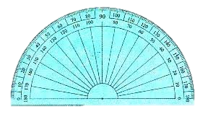
重要事項說明 - 施測事項
單一選擇題，2B鉛筆畫卡。
選項為國小為 國中為
英語文閱讀與聽力題本裝訂在同一份試題本上；第一部分為聽力測驗、第二部分為閱讀測驗。(先進行聽力測驗)
國小一、二年級國語文，請學生務必在題本第一頁上寫上自己的班級、座號、姓名，並直接作答在題本上。
數學科除量角器、計算機不得攜入試場以外，其餘工具
可帶入試場。

Slide 14
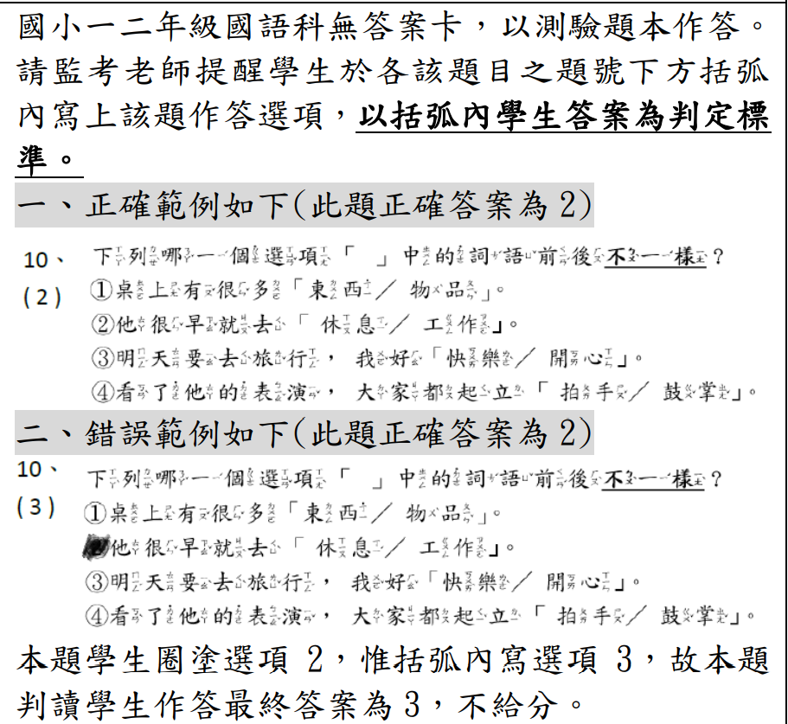
重要事項說明 - 施測事項
參考施測說明第34頁

Slide 15
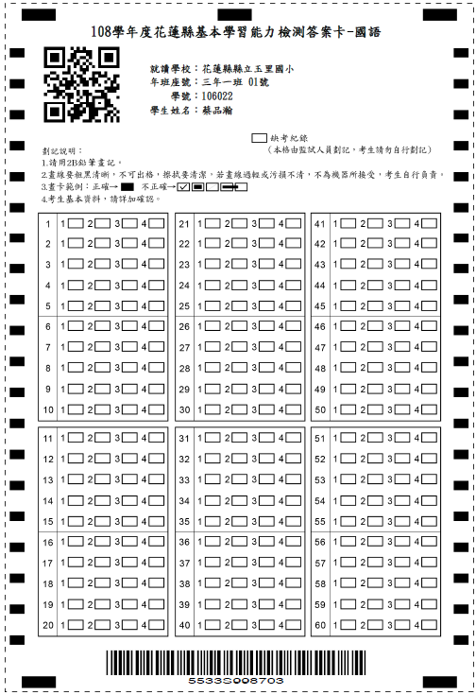
114
1、學生應試，請學生確認
自己的答案卡資訊是否正確
2、如有誤，請學生直接在錯誤地方更正
勿做記號或塗鴉
勿做記號或塗鴉
勿做記號或塗鴉

Slide 16
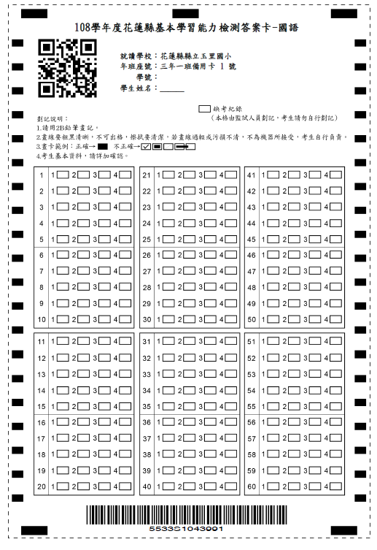
1.答案卡如有缺，
可使用備用卡
2.備用卡可跨科互
相使用，勿影印
使用
3.跨科目使用備用
卡，請在科目欄
位更正科目名稱
、更正班級座號
備用答案卡
114
4/17後轉入之學生，請用備用卡

Slide 17

重要事項說明 - 身心障礙學生
7.「集中式特教班」不應試、不列成績統計。
8.普通班級智能障礙學生須考試，成績不列統計，其他障礙學生須考試，成績列統計。

Slide 18

重要事項說明 - 身心障礙學生應考服務(P.9)
名單：處務公告【126353】
另闢試場之試卷袋已另成袋，答案卡請學校在領回後，另抽取。
國小採人工報讀(由學校自行安排人力)。
國中及試辦國小5、6年級(25校)使用電腦軟體報讀(英聽除外)，請在施測前先安裝NVDA軟體，並測試語音報讀正常運作。不另附報讀CD(於當節考試說明時間於處務公告提供檔案下載，開放模式:限學校)。 (P14)
國中、小英語聽力報讀，請於各另闢試場使用播放器實施。
(P.14)

Slide 19


重要事項說明 - 試卷彌封說明(P.10) (p.32)
1.倘若監考老師發現未附答案卡(卷)彌封袋
，請將答案卡(卷)置入原試卷袋進行彌封
、簽名，再送回教務處。
2.國小一、二年級國語文試卷彌封袋請與其他
年級答案卡分開裝箱彌封。
3. 答案卡彌封箱請將「缺考學生名單」、「試務監察人員巡場紀錄表」及「臂章」置最上層)。
如果彌封箱不足，可用空箱彌封並貼彌封單核章 !
4.各校當日考完試於下午2點前，請將彌封箱送
回所屬試務中心學校。

Slide 20

Q & A

Slide 21
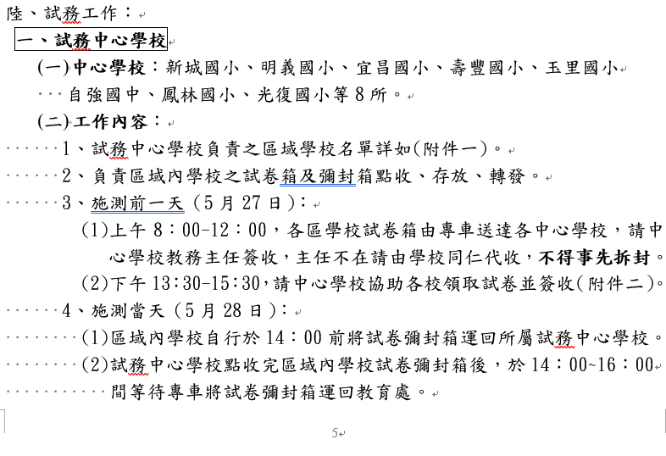
P.5

Slide 22
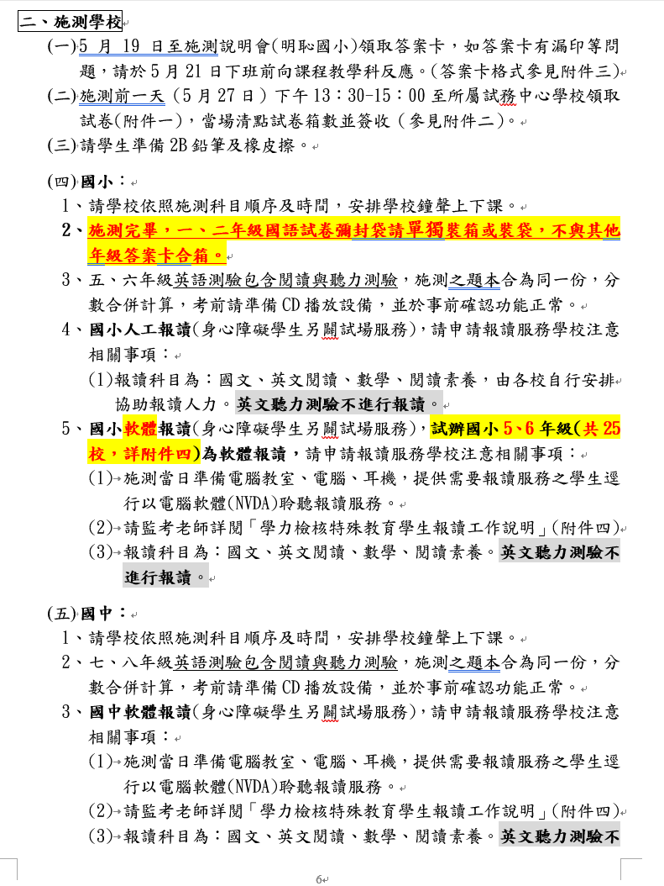
P.6

Slide 23
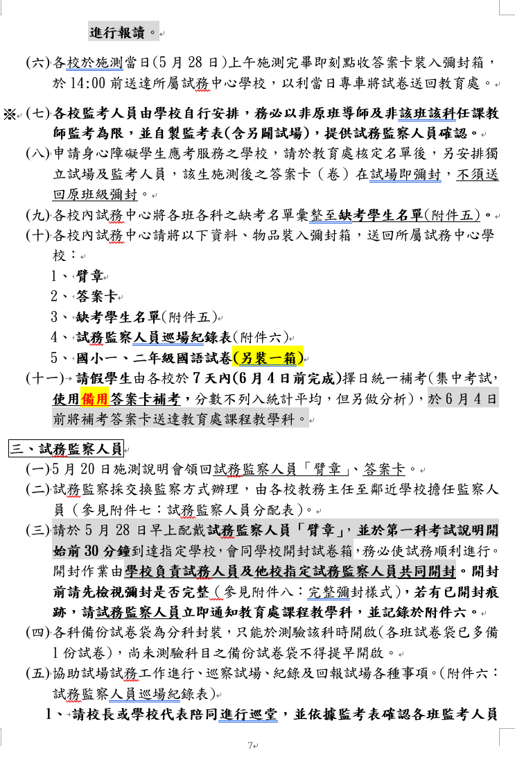
P.7

Slide 24
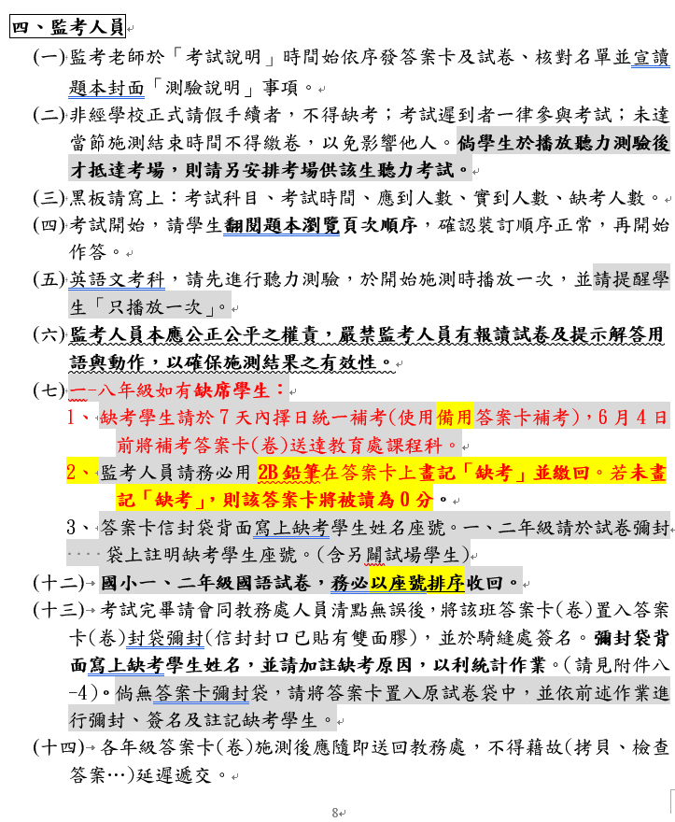
P.8

Slide 25
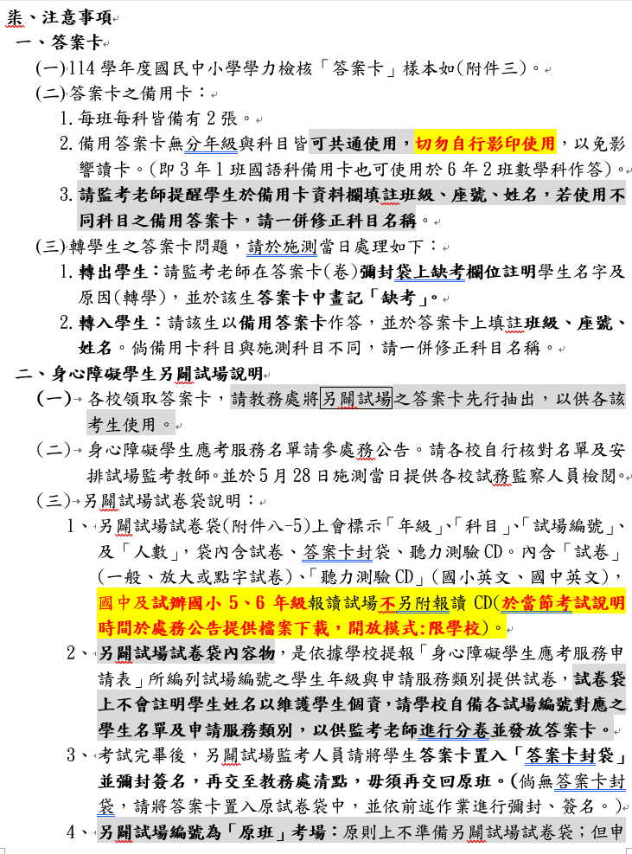
P.9

Slide 26
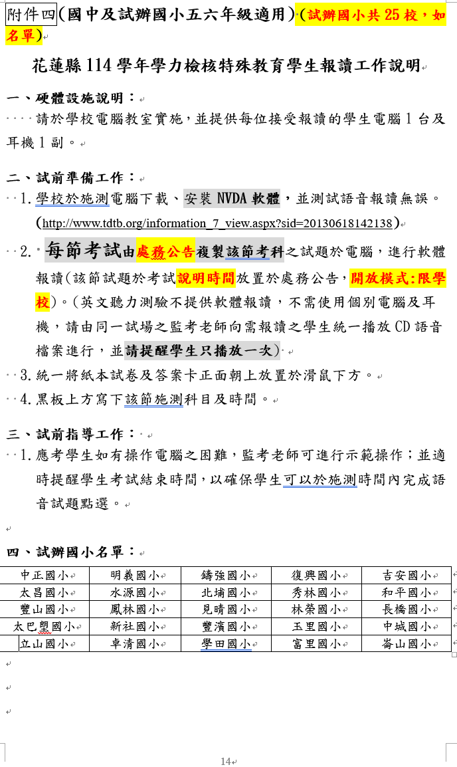
p.14

Slide 27
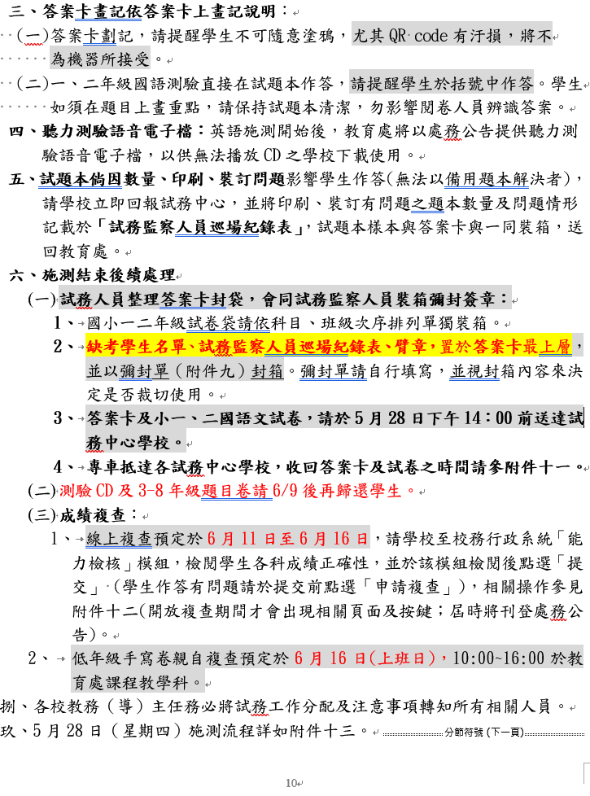
P.10
P.10

Slide 28
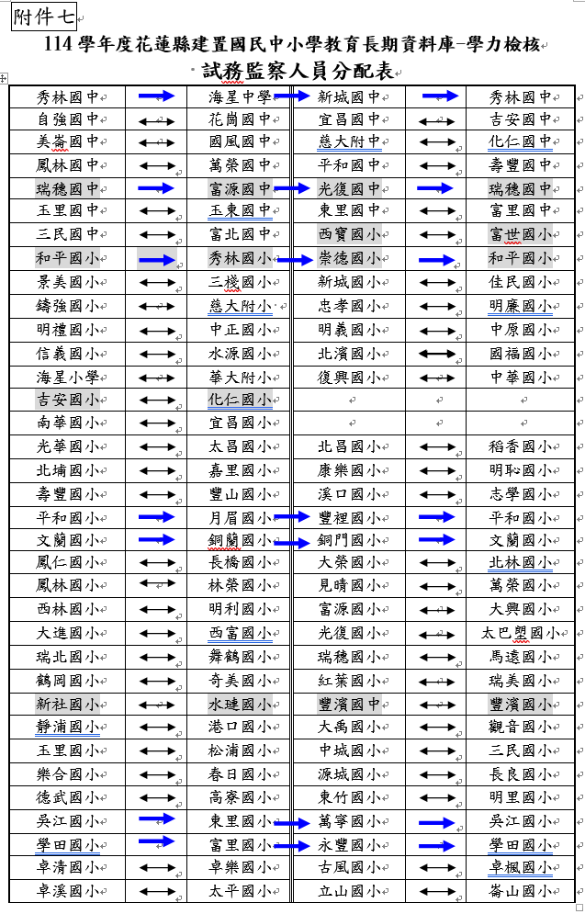
P.17

Slide 29
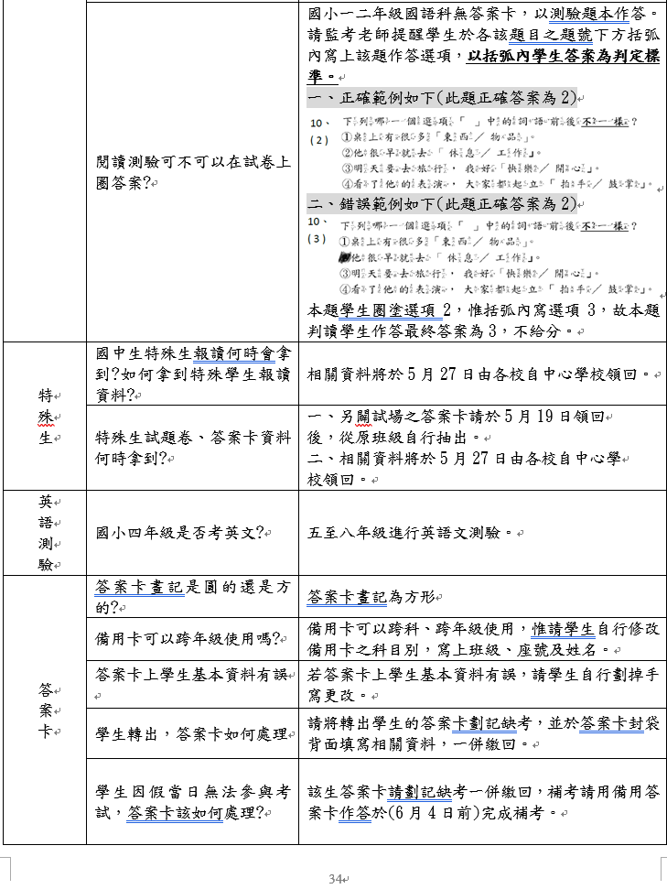
P.34

Slide 30
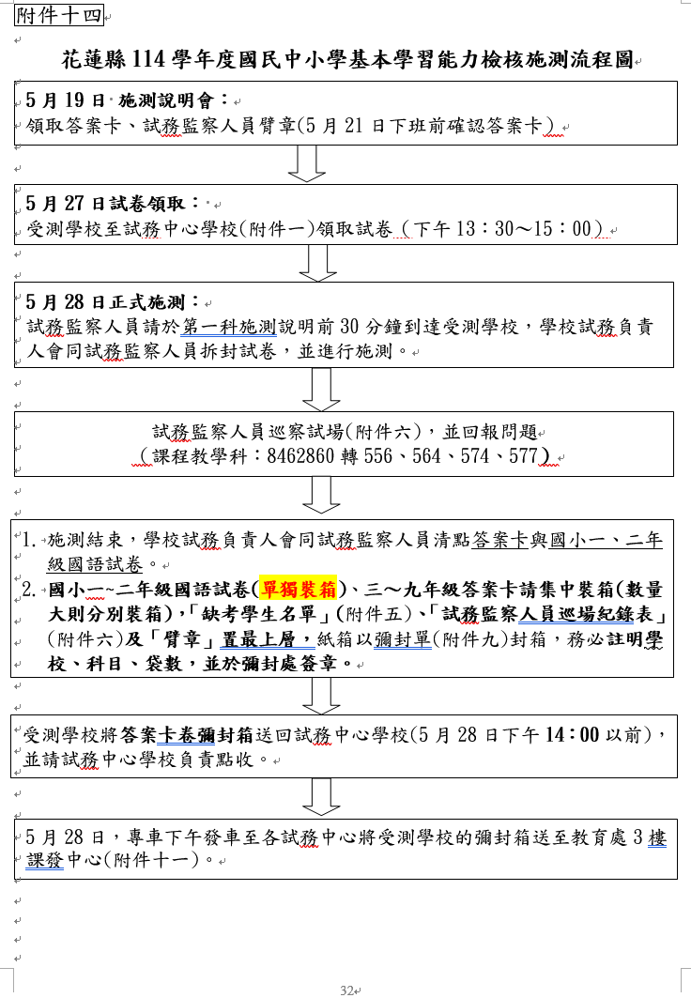
P.32

